Slide 1
Тема урока «Регулирующая гидроаппаратура»
Дисциплина «Гидравлика»
Автор: Брагина Елена Николаевна
Notes:
В гидравлических приводах применяют насосы, которые по своему принципу действия называют объемными. В таких насосах, независимо от конструктивных особенностей, всасывание рабочей жидкости и ее вытеснение в систему происходит в результате последовательного увеличения и уменьшения геометрического объема их рабочих камер. Рабочая камера насоса — это изолированное пространство внутри насоса ограниченное деталями данной конструкции, изменение взаимного положения которых и приводит к увеличению или уменьшению ее объема. В процессе работы объемного насоса каждая рабочая камера при увеличении ее объема соединяется с линией всасывания, а при ее уменьшении — с линией нагнетания. При этом давление в вытесняемой жидкости повышается до значения, достаточного для преодоления суммарного сопротивления гидросистемы, которое складывается из внешнего и внутреннего сопротивлений. Внешнее сопротивление обусловлено противодействием полезной нагрузки, механическим трением, а также статической нагрузкой и динамическими силами, действующими на исполнительные механизмы. Внутреннее (гидравлическое) сопротивление является следствием трения, возникающего между слоями рабочей жидкости, а также между рабочей жидкостью и стенками каналов, и возникает при движении жидкости по трубопроводам и через гидроаппараты системы.

Slide 2
Содержание
1 Понятие о регулирующей аппаратуре
2 Напорные гидроклапаны
3 Дифференциальный клапан.
4 Клапан непрямого действия
5 Редукционный клапан
6 Линейный гидродроссель
7 Нелинейный дроссель.
8 Крановый дроссель.

Slide 3
Цель
Изучить устройство, назначение и принцип работы регулирующей гидроаппаратуры

Slide 4
Задачи
Изучить общие сведения о регулирующей гидроаппаратуре, назначение и принцип работы
Уметь выбирать регулирующую гидроаппаратуру для конкретных условий

Slide 5
1 Понятие о регулирующей аппаратуре
Регулирующая гидроаппаратура предназначена для изменения давления и расхода рабочей жидкости путем частичного открытия или перекрытия проходных каналов.

Slide 6
К регулирующим гидроаппаратам относятся
гидроклапаны давления (напорный, редукционный),
клапаны разности и соотношения давлений,
дроссели
регуляторы потока рабочей жидкости.

Slide 7
Напорным называется гидроклапан, предназначенный для ограничения давления в соединяемом с ним трубопроводе гидросистемы.
Если напорный гидроклапан служит для предохранения гидросистемы от давления, превышающего допустимое, то он называется предохранительным.

Slide 8
2 Напорные гидроклапаны
Гидроклапан, служащий для поддержания заданного давления путем непрерывного слива части рабочей жидкости во время работы, называется переливным.

Slide 9
В зависимости от особенностей конструктивного устройства напорные гидроклапаны подразделяются на
клапаны прямого действия, у которых поток рабочей жидкости действует на запорно-регулирующий орган непосредственно,
непрямого действия, когда открытие запорно-регулирующего органа осуществляется посредством дополнительного устройства.

Slide 10
Принцип действия напорных клапанов основан на уравновешивании силы давления жидкости, действующей на клапан и усилия пружины (груза).
Когда сила давления потока рабочей жидкости меньше усилия пружины, клапан закрыт.
При силе давления потока жидкости больше усилия пружины часть жидкости перепускается на слив.

Slide 11
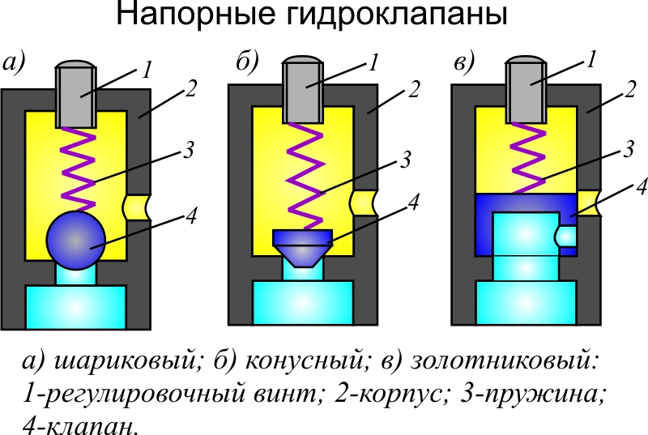

Slide 12
Напорные клапаны прямого действия шарикового (рисунок -а) и конусного (рисунок -б) типов, как правило, применяются в качестве предохранительных.
В качестве переливных клапанов, имеющих непрерывное движение запорно-регулирующего органа, применяются напорные клапаны золотникового типа (рисунок -в).

Slide 13


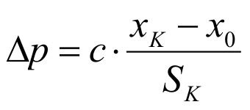


Разность давлений при открытии и закрытии клапана такого типа может быть определена из следующего соотношения:
где С – жесткость пружины;
и – – сжатие пружины при полностью открытом и полностью закрытом клапане, соответственно;
– эффективная площадь, на которую действует давление потока жидкости.

Slide 14

3 Дифференциальный клапан.
В дифференциальном клапане необходимая сила предварительной затяжки пружины может быть определена из соотношения:
где – давление на которое регулируется клапан;
– диаметр седла клапана;
– диаметр направляющего поршня.

Slide 15
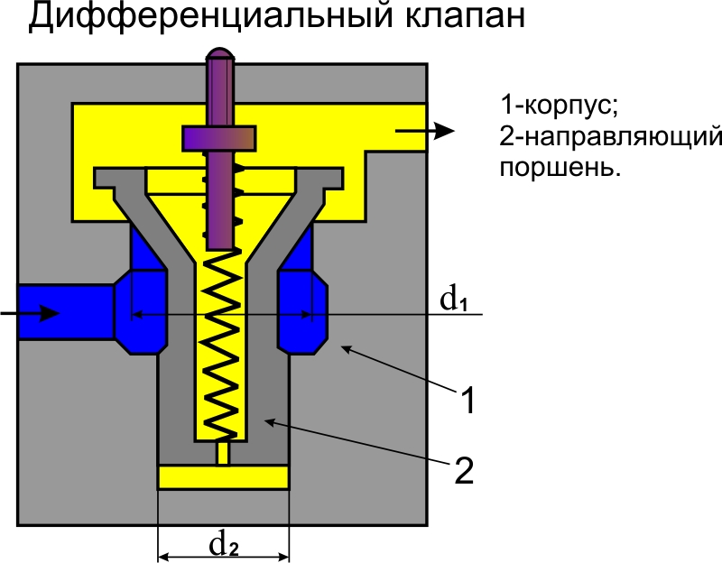

Slide 16
При малой разности диаметров седла клапана и направляющего поршня мала и сила, поднимающая клапан, а следовательно и усилие уравновешивающей пружины.
Недостатком такого клапана является его плохая герметичность из-за утечек жидкости через зазор между корпусом и направляющим поршнем.

Slide 17
4 Клапан непрямого действия.
В клапане непрямого действия, схема которого показана на рисунке, подъемом основного запорно-регулирующего органа управляет вспомогательный клапан 5.
Когда давление рабочей жидкости не превышает заданного уровня, клапан 1 прижат к седлу пружиной малой жесткости 3 и давлением потока жидкости, подводимого в заклапанную полость 4 через дроссельное отверстие 2.

Slide 18
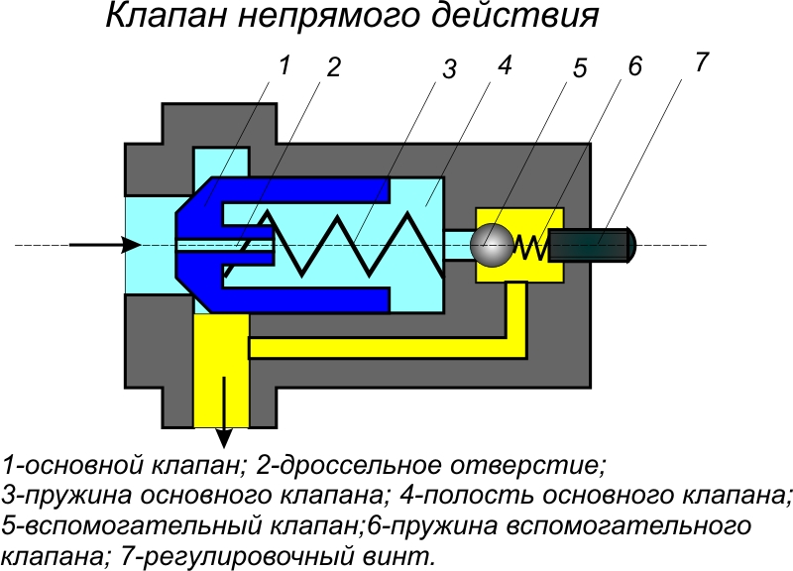

Slide 19
При давлении большем заданного открывается сначала клапан 5, а так как давление в полости основного клапана 4 вследствие этого падает, то открывается и основной клапан 1, пропуская часть жидкости на слив.
При помощи регулировочного винта 7 осуществляется регулировка предварительной затяжки пружины вспомогательного клапана 6, а, следовательно, и величины давления регулировки.

Slide 20
5 Редукционный клапан.
Редукционным называется клапан, служащий для поддержания постоянного давления в отводимом от него потоке рабочей жидкости при условии, что это давление, меньше чем давление в подводимом потоке.
Применяется он обычно тогда, когда от одного насоса необходимо подвести рабочую жидкость к потребителям с различными значениями рабочего давления.

Slide 21
Он содержит подвижный элемент, с одной стороны которого находится запорно-регулирующий орган 1, а с другой – уравновешивающий поршень 2.
Так как входное давление действует одновременно и на уравновешивающий поршень, и на запорно-регулирующий орган, то подвижный элемент находится в положении соответствующем равновесию сил давления на выходе клапана и усилия регулировочной пружины.

Slide 22
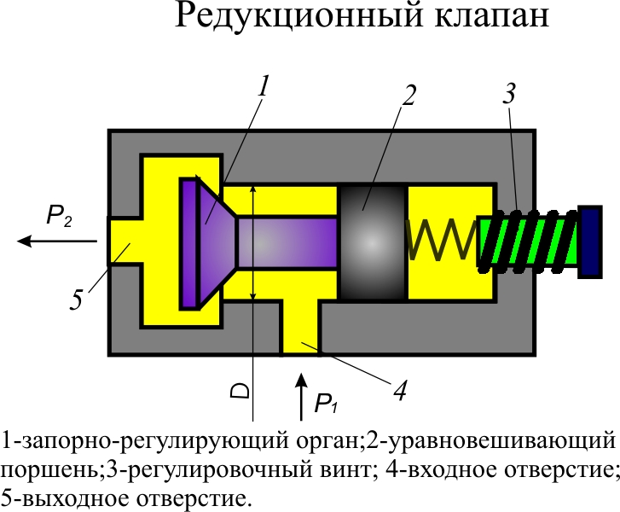

Slide 23
6 Линейный гидродроссель
Гидродроссели – это специальные сопротивления, служащие для снижения давления (энергии) проходящего через них потока жидкости.
Гидродроссели выполняются в
регулируемом
нерегулируемом исполнении.

Slide 24
Линейными называются гидродроссели, в которых снижение давления, пропорционально расходу в первой степени.
Данная зависимость имеет место тогда, когда в дросселе устанавливается ламинарный режим движения жидкости.

Slide 25
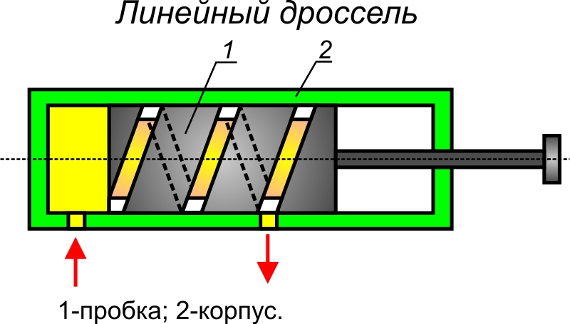

Slide 26
Дросселирующий канал в нем выполнен в виде прямоугольной винтовой нарезки на пробке 1.
При осевом перемещении пробки относительно корпуса 2 изменяется длина винтовой канавки, соединяющей входное и выходное отверстия.
Недостатком линейного дросселя является зависимость его гидравлического сопротивления от температуры рабочей жидкости, так как с изменением температуры изменяется вязкость жидкости.

Slide 27
7 Нелинейный дроссель.
В нелинейном дросселе снижение давления обусловлено вихреобразованием и резкой деформацией потока жидкости при прохождении его через каналы малой длины.
Вязкостное сопротивление рабочей жидкости в нелинейном дросселе практически не влияет на его работу.
Потери давления не зависят от изменения температуры рабочей жидкости.

Slide 28
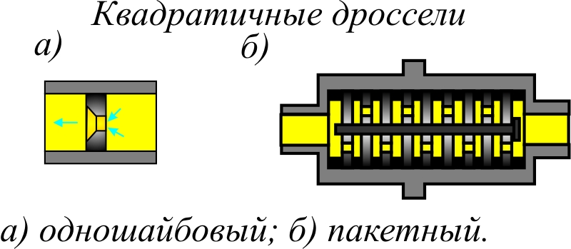

Slide 29
Для получения большего перепада давлений в дросселе такого типа диаметр отверстия должен уменьшаться.
Для избежания засорения проходного отверстия вместо одной шайбы применяют пакет дросселирующих шайб (рисунок-б) с достаточно большими проходными отверстиями в них.
Требуемый перепад давлений в этом случае обеспечивается соответствующим подбором числа шайб в пакете.

Slide 30
8 Крановый дроссель.
В крановом дросселе изменение проходного сечения осуществляется поворотом пробки 1 вокруг своей оси.

Slide 31
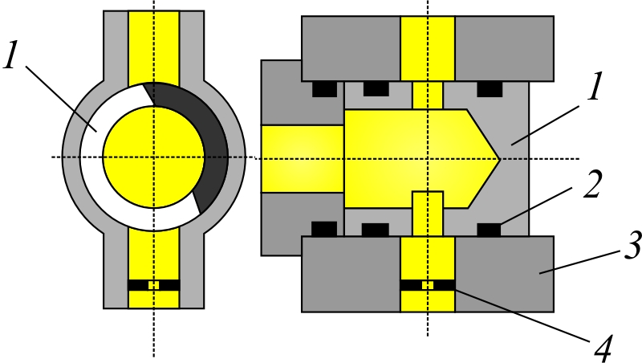
1 – пробка; 2 – уплотнение; 3 – корпус; 4 – калибровочное отверстие.

Slide 32
Вопросы
Какие гидроаппараты называются регулирующими ?
Какой гидроклапан называется напорным ?
На какие виды подразделяются напорные гидроклапаны в зависимости от особенностей конструктивного устройства ?
Какие гидродроссели называются линейными ?
По какой формуле может быть определена разность давлений при открытии и закрытии клапана ?

Slide 33
Литература
1 Савиновских А.Г. Гидравлика [Электронный ресурс]: учебное пособие для СПО/ Савиновских А.Г., Коробейникова И.Ю., Новикова Д.А.— Электрон. текстовые данные.— Саратов: Профобразование, 2019.— 168 c.— Режим доступа: http://www.iprbookshop.ru/86069.html.— ЭБС «IPRbooks»

